Slide 1
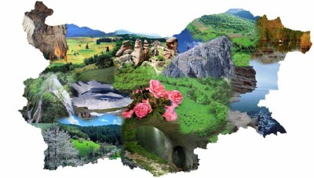

Будители на Ямбол
„Участието на ямболци в Съединението и Сръбско-българската война.“

Slide 2

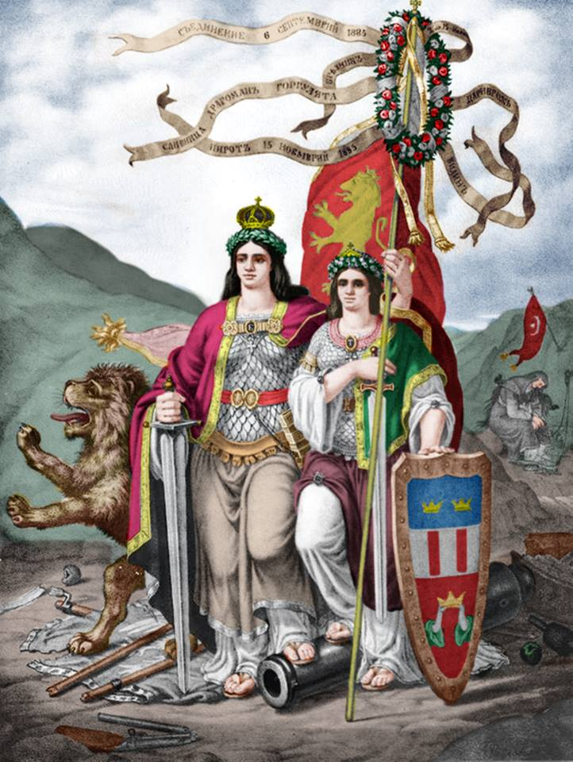
През 1878г., в резултат на Освободителната руско-турска война, на картата на Европа се завръща отново българска държава.
Поради решенията на Берлинския конгрес, който разкъсва българското землище на няколко части, тази година бележи и началото на борбата за национално обединение на българите и то става основна задача за всички патриотично настроени обществени деятели и политици от двете страни на Балкана.

Slide 3
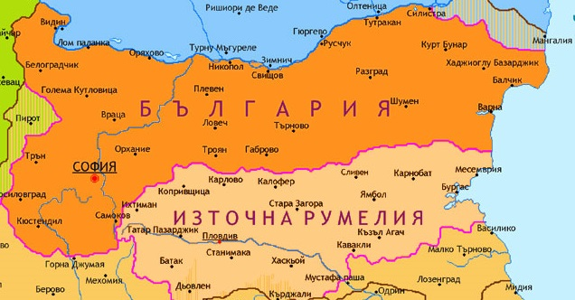
Съединението на България е актът на фактическо обединение на Княжество България и Източна Румелия през есента на 1885 г. Той е координиран от Българския таен централен революционен комитет (БТЦРК) и се извършва след бунтове в различни градове на Източна Румелия. На 6 септември е извършен военен преврат, подкрепен от българския княз Александър Батенберг.
Територията на България след подписването на Берлинския договор.

Slide 4
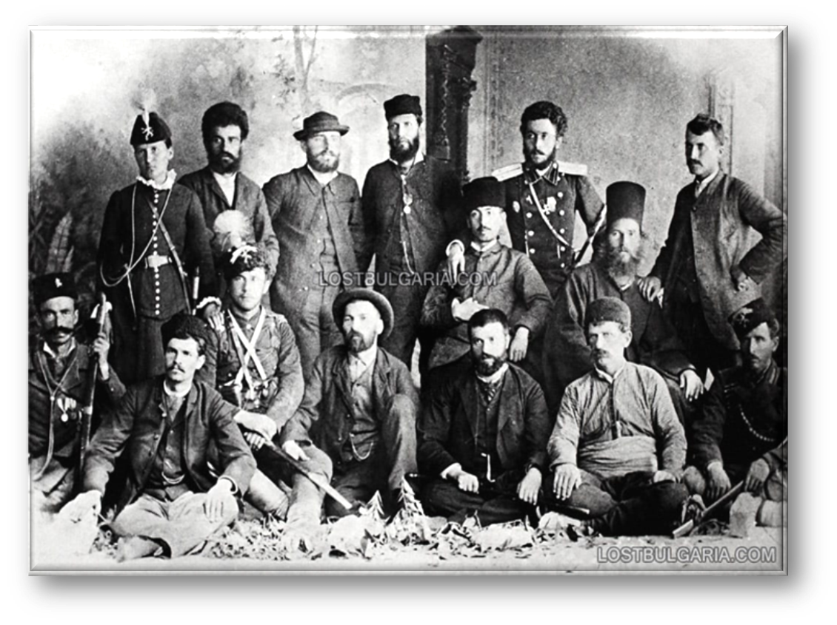
Членовете на централния комитет и други дейци за Съединението дейци от Българския таен централен революционен комитет (БТЦРК), координирал подготовката на Съединението. Седнали, отляво надясно: Антон Мумджиев, Тодор Гатев, Продан Тишков-Чардафон, Захарий Стоянов, Иван Андонов, Иван Арабаджията, Стоян Празов. 2-ри ред седнали, отляво надясно: Иван Стоянович-Аджелето и поп Ангел Чолаков. Прави, отляво надясно: Недялка Шилева, Спиро Костов, Димитър Ризов, Петър Зографски, майор Коста Паница, Спас Турчев. Пловдив, Източна Румелия, лято 1885 г.

Slide 5
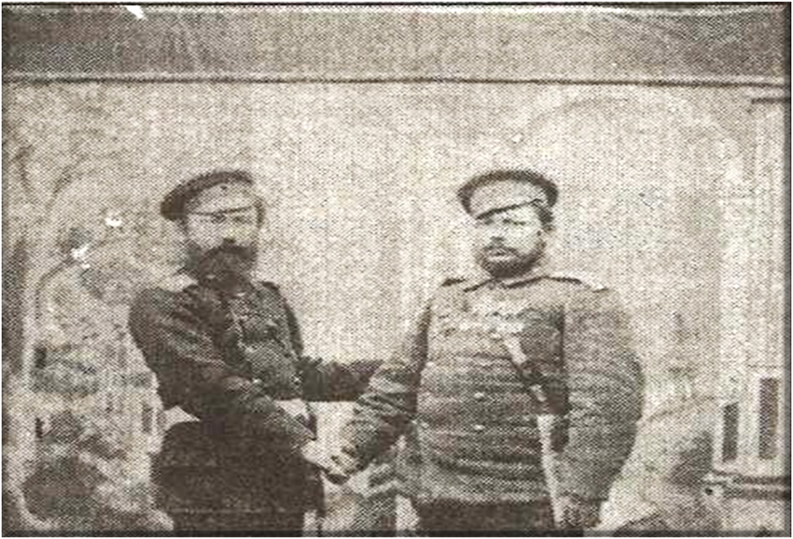
„Населението на Ямболския край, останало в пределите на Източна Румелия, активно се включва в борбата за Съединението с множество митинги и акции още в първите дни след Берлинския конгрес. Над 3500 мъже и младежи получават организирана военна подготовка. Под ръководството на Илия Куртев е организирано Поборническо опълченско дружество.”
Христо Векилов / вдясно/, деец за Съединението

Slide 6
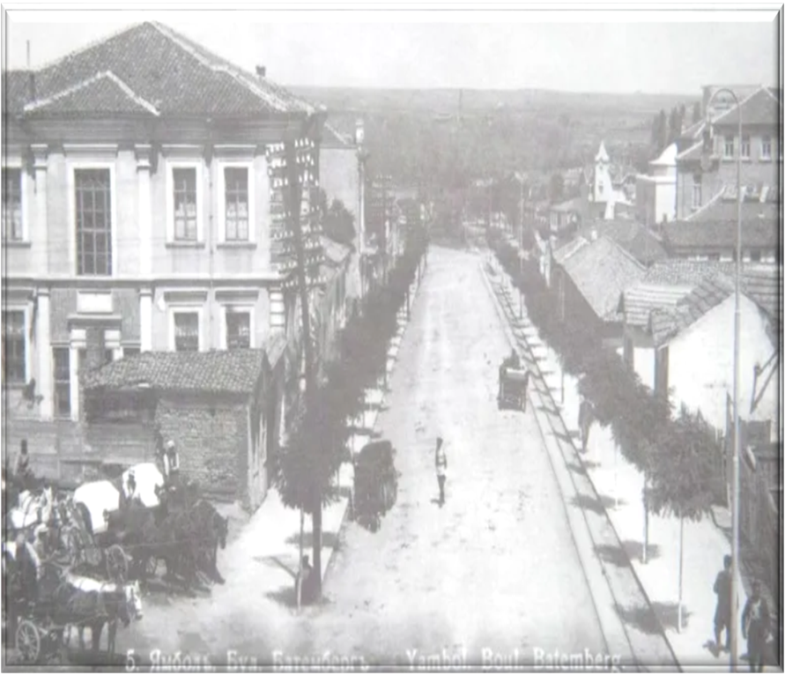
“В началото на 1885 г. в града е основан Таен революционен комитет, в чийто състав са включени видни дейци на Съединението като: майор Стефан Любомски, Христо Векилов, Димитър Влахов, Видьо Монев и др. На 2 септември ямболци вече са готови за готвещото се въстание и очакват сигнал от Пловдив.“, цитат на историкът Добрина Берова.
Ямбол, бул.“Батенберг“

Slide 7
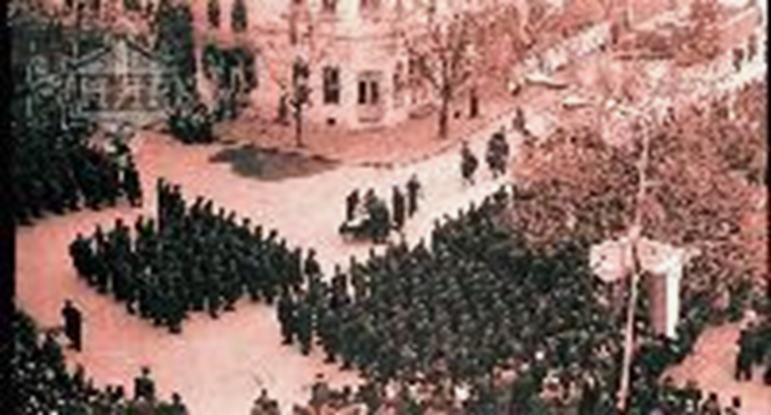
Като главни действащи лица за Ямбол са определени гражданите Влахов и Бакалов, както и бесарабският българин майор Стефан Любомски, по онова време командир на 8-ма дружина в ямболския гарнизон.
8-ма дружина в ямболския гарнизон

Slide 8
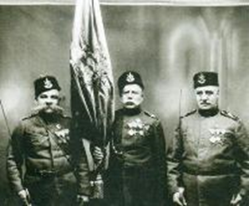
Снимката е предоставена от Ласка Янчева. По нейна информация, човекът в средата е Васил Галонов - неин прадядо. Роден е в Ямбол, умира в Ямбол през 1930 год. на 75 год. И тримата от снимката са членове на дружество "Сливница".

Slide 9
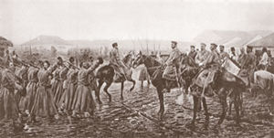
Сръбско-българската война започва на 14 ноември (2 ноември стар стил) 1885 г., когато Сърбия, недоволна от осъщественото Съединение на Княжество България с Източна Румелия, обявява война на България. Българската победа в тази кратка война, наричана „капитаните побеждават генералите“, е предпоставка за международното признаване на Съединението на Княжеството с Източна Румелия.

Slide 10
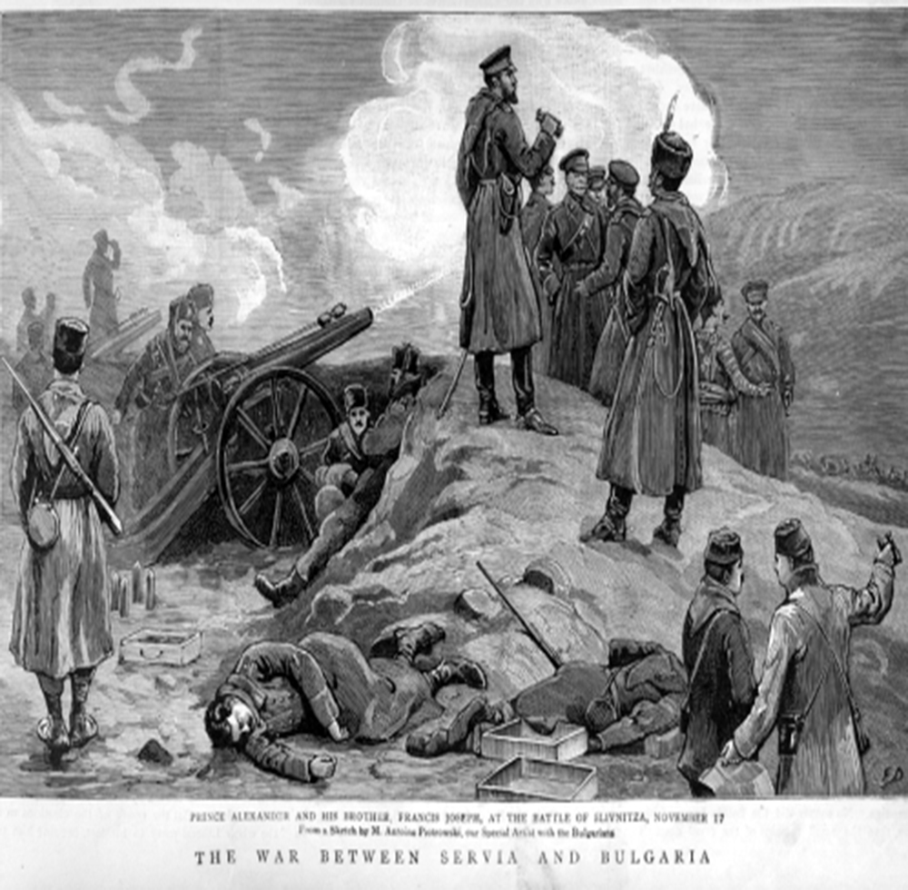
Сръбско-българската война е най-неочакваната и най-кратката война на България след Освобождението. Активните бойни действия траят 14 дни – от 2 до 15 ноември. Те започват с нахлуването на сръбските войски в българска територия и завършват с техния разгром

Slide 11
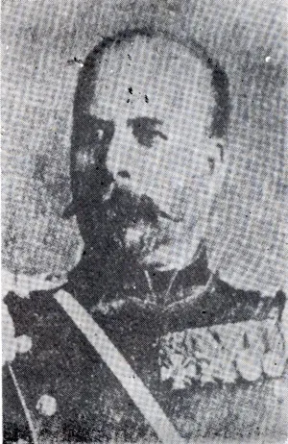
Генерал-майор Георги Иванов
Роден на 10.03 1858г. в българската част на град Ямбол – квартал Каргон.
Завършва класното училище в града, свързва се с революционно настроените младежи в града и поема пътя на борците за националното ни освобождение.
Участва в Сръбско – българската война 1885г. За проявен героизъм и творчество е награден с орден “Св. Александър”
Генерал-майор Георги Иванов

Slide 12
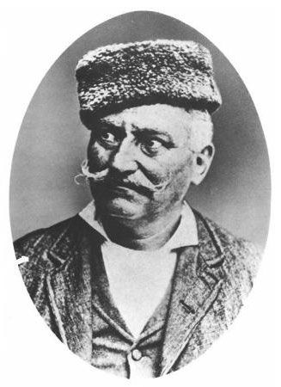
Роден през м. декември 1828г. в Ямбол а от 1830г. семейството му се преселва в с. Маломир, където бъдещият войвода израства като “буден и неспокоен младеж”. участник в три войни – Сръбско – турска 1876, Освободителна 1878г. и Сръбско – българската от 1885г., Жельо войвода е от онези български войводи, които доживяват свободата на Отечеството.
Жельо Христов Чернев
/ Дядо Жельо войвода /

Slide 13
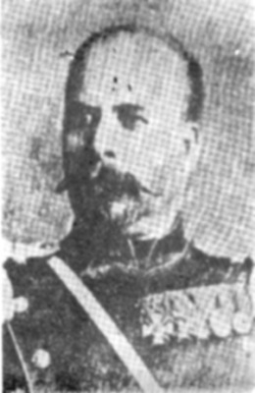
Роден на 1 март 1859г. в с. Бешалама, Бесарабия в семейството на ямболски преселници. Неговата майка – Елена Янкова е една феноменална жена, съхранила в паметта си повече от 400 автентична български народни песни. По късно полк. Георги Янков ще издаде 333 от тях в отделен сборник с автентичен фолклор от ямболско.
Полковник Георги Янков

Slide 14
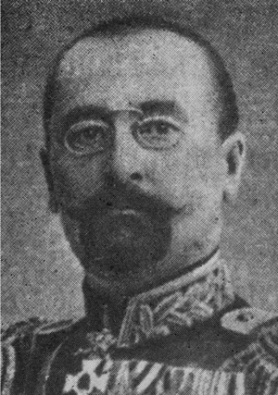
Стефан Иванов Любомски е български офицер, генерал-майор. Участник в Руско-турската война (1877 – 1878), Съединението на Княжество България и Източна Румелия, Сръбско-българската война (1885). Народен представител.
Установява се в Ямбол, където и се оженва. Към този момент градът е част от Източна Румелия и няма право на армия, а само на милиция. Любомски застава начело на дружина. Използвайки знанията си и натрупания военен опит, той успява да ги обучи на военно дело.
Генерал–майор Стефан Любомски

Slide 15

Изготвил: Златомир Митков Иванов
ученик от 5“а“ клас
от ОбУ“Д-р Петър Берон“
гр.Ямбол

